Slide 1
Портфолио воспитателя Зяблицкой Ларисы Алексасандровны

Slide 2
Лучшее, что мы можем дать нашим детям, – это научить их любить себя. Луиза Хей

Slide 3
О себе
МБДОУ д/с «Солнышко»
Родилась в 1968 году
Образование - среднее профессиональное.
Окончила Бийское педагогическое училище.
Педагогический стаж - 8 лет.
В МБДОУ д/с «Солнышко» - 2 года.

Slide 4
Курсы повышения квалификации 20145год - «Проектирование содержания и способов организации образовательного процесса в ДОУ с детьми раннего и младшего дошкольного возраста в условиях ФГОС.» 2018 год - ««Организация оздоровительного процесса: здоровье сберегающие технологии в физическом развитии дошкольников и их применение в условиях ФГОС ДО.»

Slide 6
Тема по самообразованию: «Речевое развитие ребенка в детском саду».
Разработала тематические и перспективные планы, которые направлены на развитие всех сторон речи: словаря, грамматического строя, звуковой культуры речи, связной речи.

Slide 7
Разработала и провела цикл занятий по развитию речи. Одним из них был открытый показ непосредственной образовательной деятельности по развитию речи по теме: «составление рассказа по картине «Зимние забавы»

Slide 8
В рамках работы над темой по самообразованию строю работу с родителями: - Подготовила и провела родительские собрания: «Роль семьи в развитии речи ребенка»; «Развитие речи младших дошкольников». - Оформила папки-передвижки: «Загадки как средство развития речи детей»; «Артикуляционная гимнастика для малышей». - Провела консультацию для родителей: «Развитие речи у детей дошкольного возраста»

Slide 9
Уделяю большое внимание созданию предметно-развивающей среде в группе

Slide 10
Уголок здоровья. Любимые сказки.

Slide 11
Предметно- развивающая среда средняя группа

Slide 12
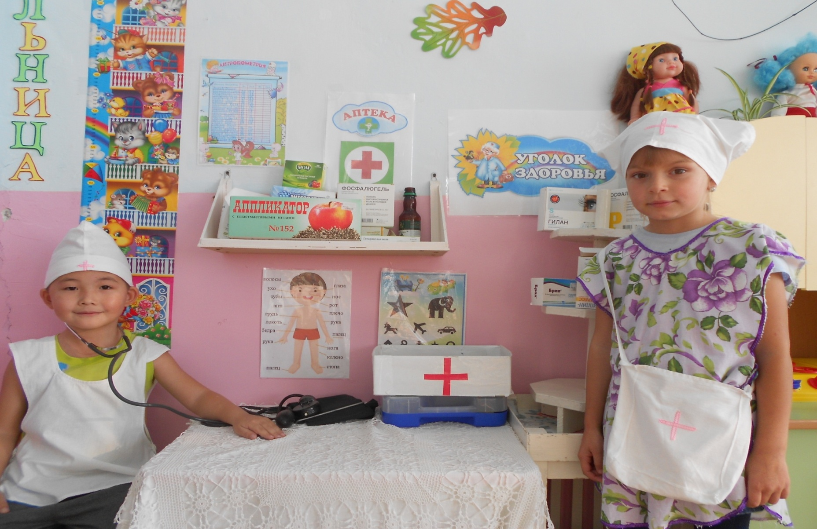
Врач и медсестра всегда придут на помощь

Slide 13
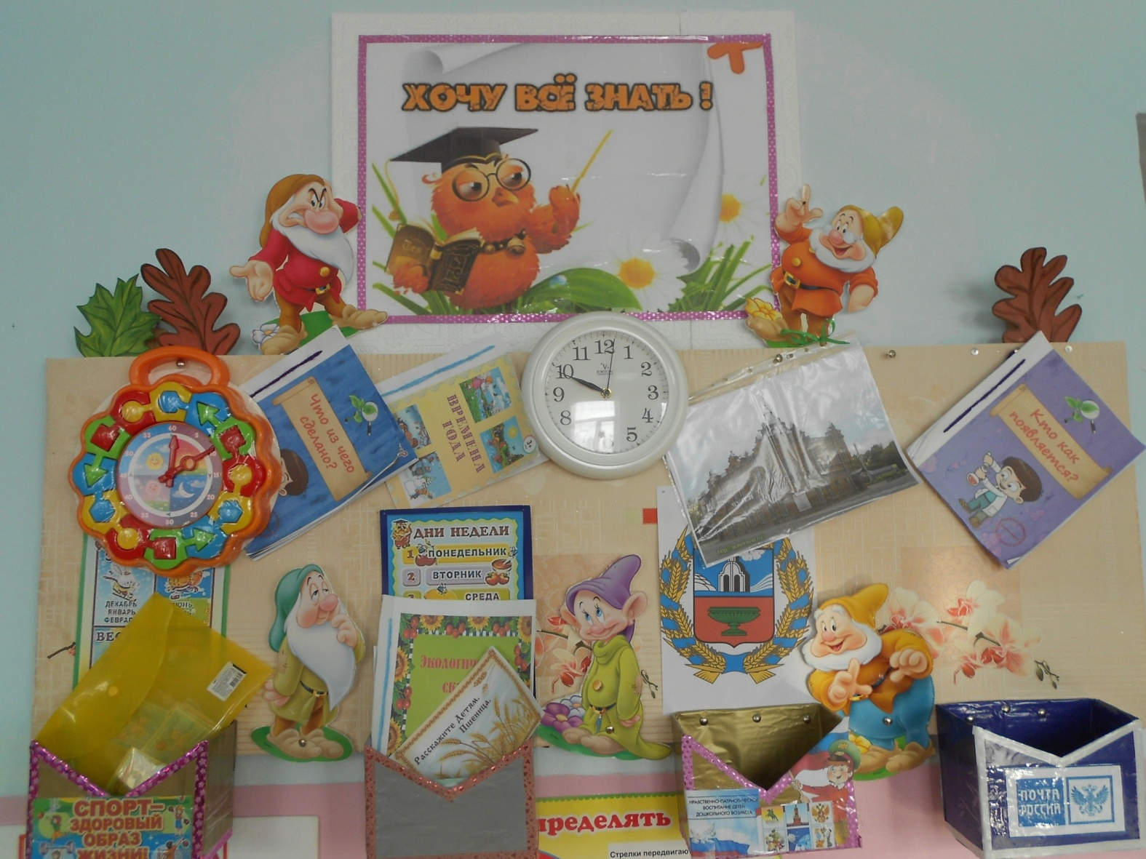
Здесь мы учим время, находим города, играем и отдыхаем.

Slide 14
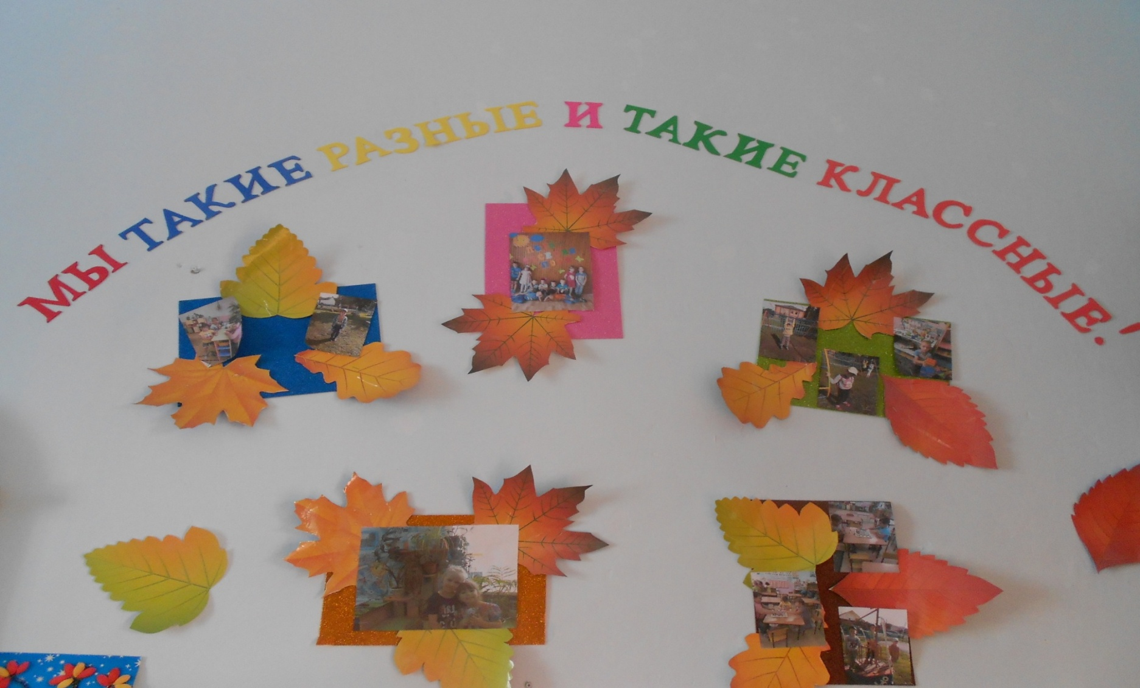
Наши фотографии

Slide 15
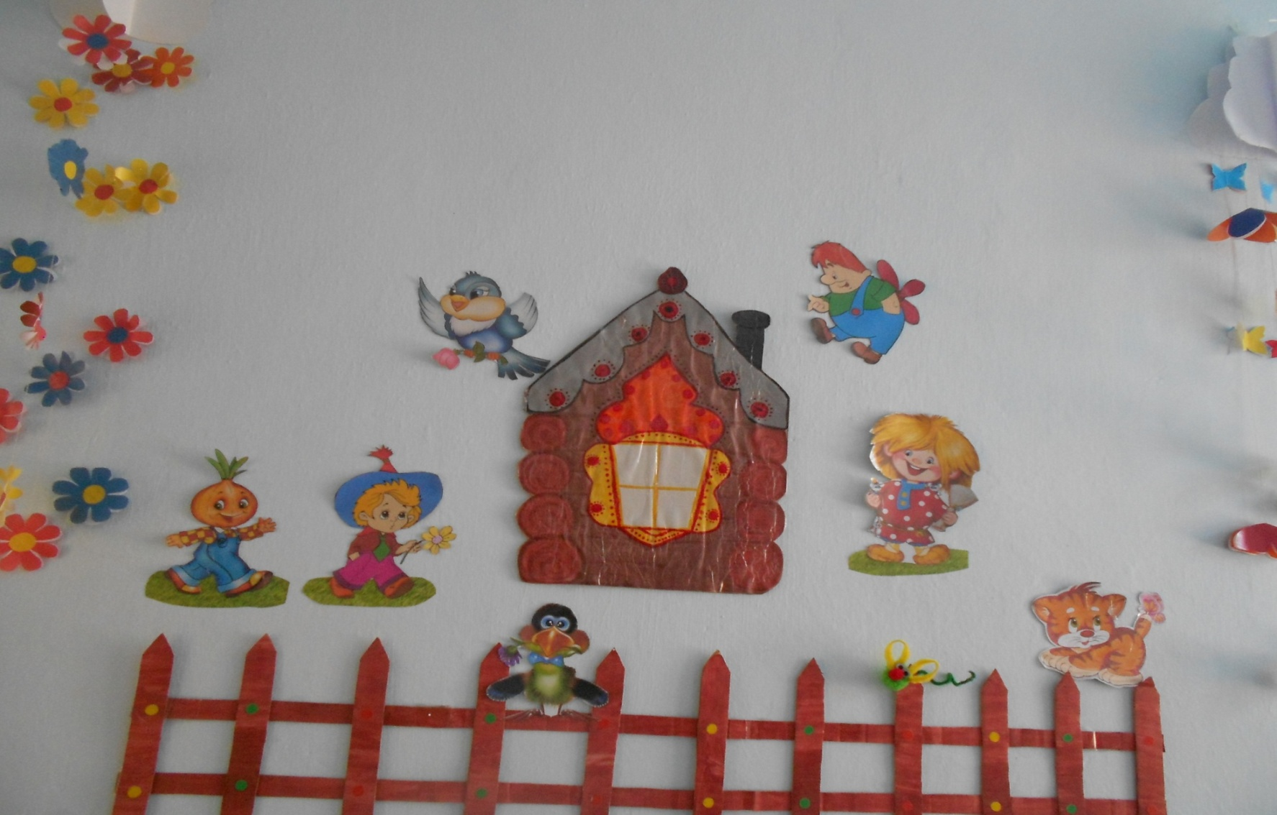
Дом в котором рады друзьям

Slide 16
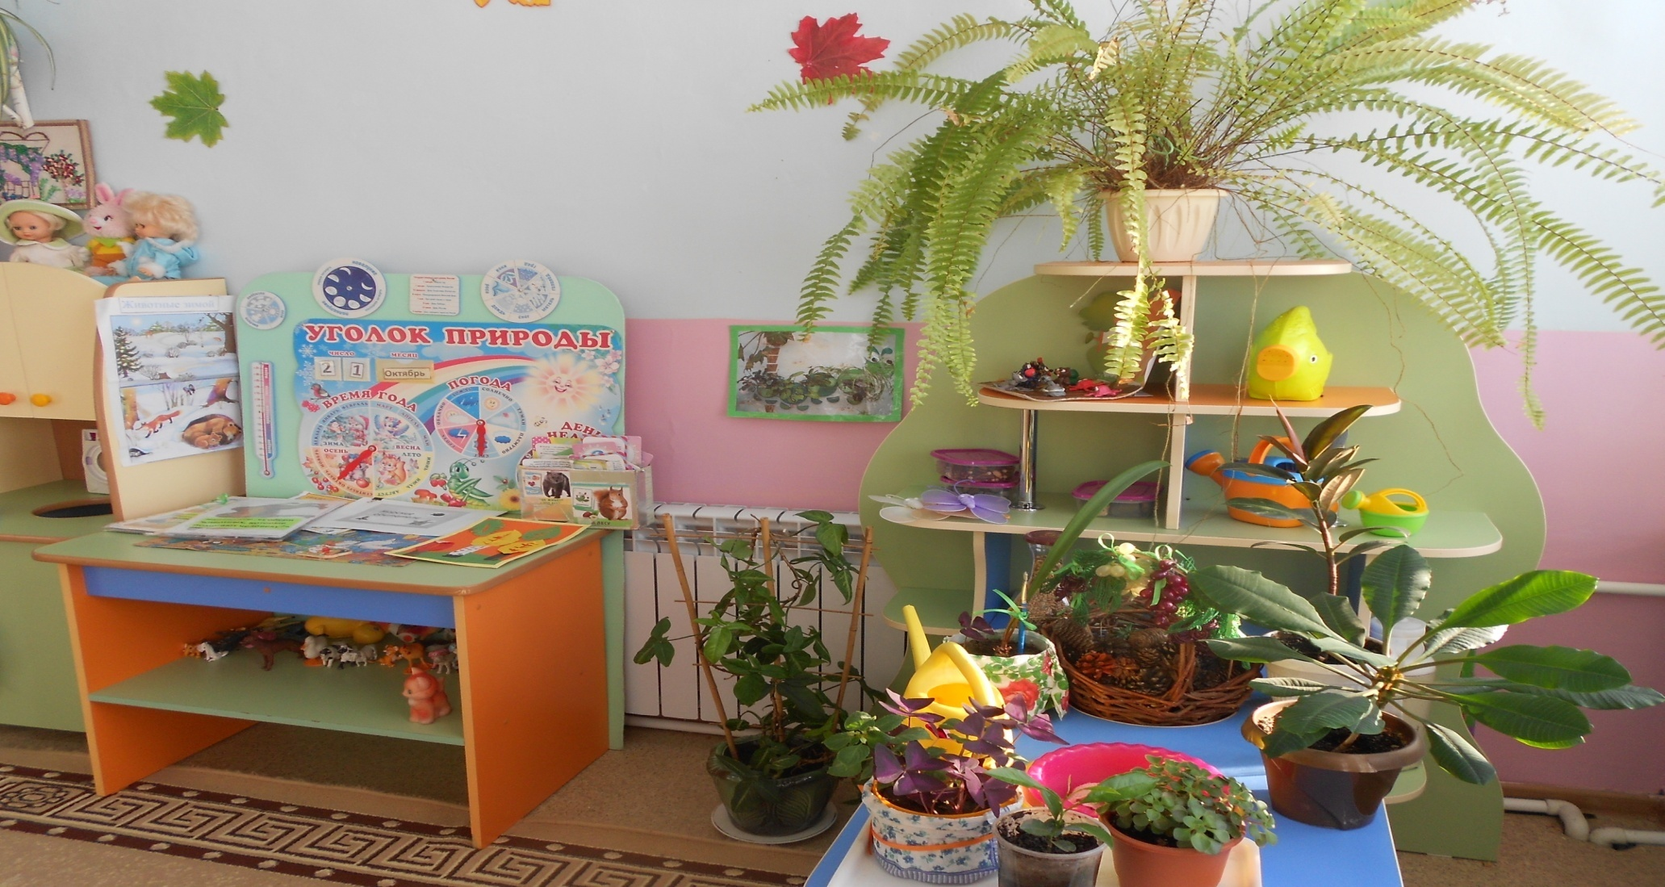
Уголок природы подготовительная группа

Slide 17
НОД в подготовительной группе.
Развитие речи. Тема: Путешествие в прошлое книги.

Slide 18
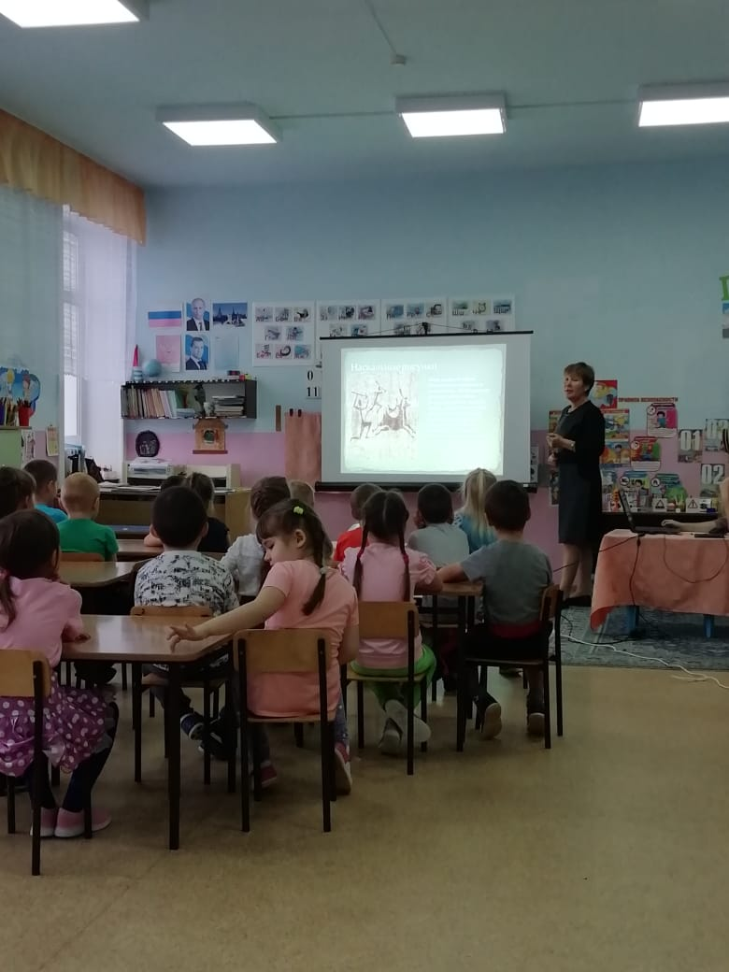

Slide 19
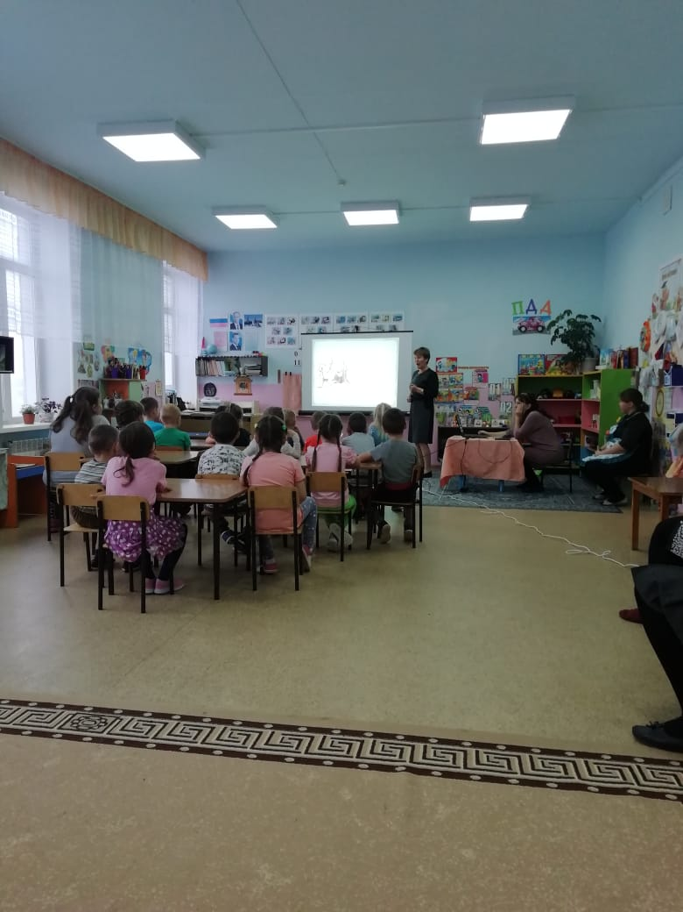

Slide 20
Мини- музей

Slide 21
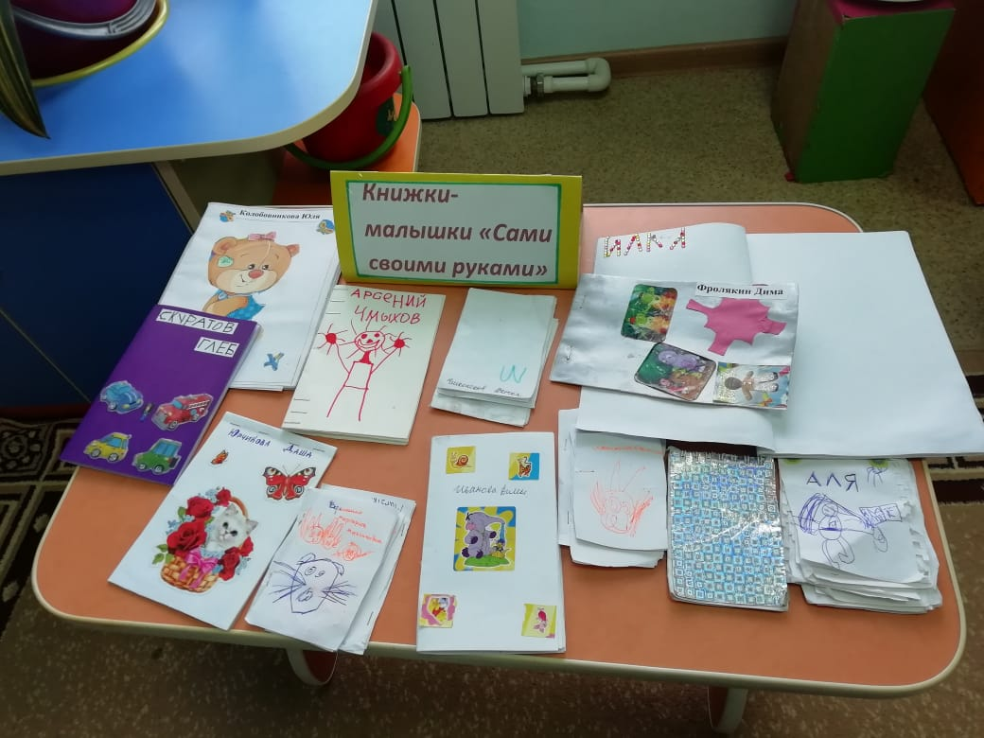

Slide 22
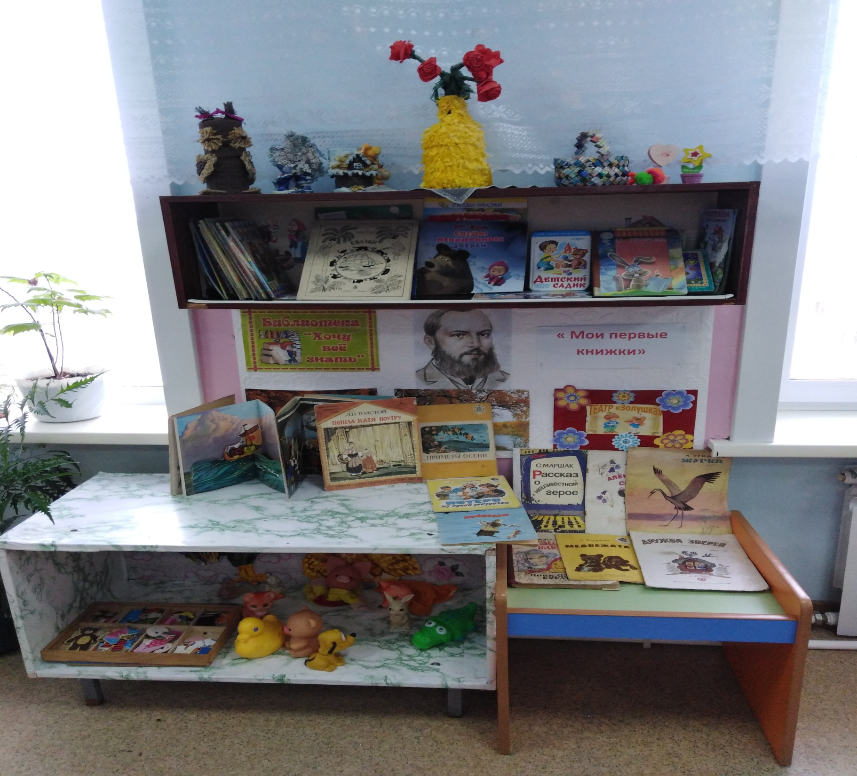

Slide 23
Мои достижения

Slide 25
Достижения детей

Slide 26
За участие в конкурсе «осень золотая»

Slide 27
